Slide 1
Revista
Escola Bíblica Dominical
EBD 1

Slide 2
JEREMIAS, O CAMPEÃO - I
Texto bíblico: Jeremias 3 e 10
Texto áureo: Jeremias 10.23

Slide 3
Que não seja da boca para fora
Uma bonita oração, mas apenas da boca para fora.
Quando querem algo de Deus, as pessoas podem dizer qualquer coisa.
É uma tentativa para agradar a Deus, mas sem compromisso sincero.

Slide 4
DEUSES QUE SEDUZEM
O CONTEXTO DE ISRAEL ERA O POLITEÍSMO PAGÃO.
MESMO APÓS AS REFORMAS RELIGIOSAS, O POVO AINDA ESTAVA SEDUZIDO PELOS OUTROS DEUSES.
DEUS ERA ADORADO NO SÁBADO, E OUTROS DEUSES NOS DEMAIS DIAS.

Slide 5
O FUTURO: QUEM O CONHECE?
O povo de Israel vivia como se Deus não se importasse com suas vidas cotidianas.
Acreditavam na existência de Deus, mas viviam como se ele não existisse.
ENTRETANTO, Deus precisa ser levado em conta em cada momento de nossas vidas.

Slide 6
Deus se ira?
Jeremias ora com indignação.
Jeremias conhece a ira de Deus.
Mesmo no NT, existe o conceito de ira de Deus.
Só Jesus nos livra da ira vindoura.

Slide 7
Um único Deus
Deus é grande.
Por ser grande, podemos orar a ele.
Por ter poder, podemos confiar nele.
Por ser amoroso, podemos esperar por ele.
Por ser único, podemos cultuar a ele.

Slide 8
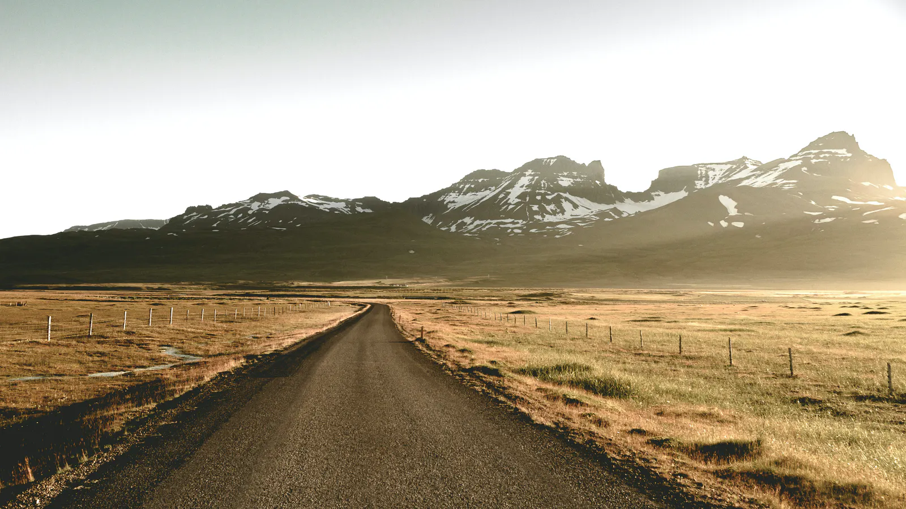
O homem dá os passos, mas estes passos devem seguir na direção que Deus indicar.

